Slide 1
Театр Стародавньої Греції
Виковала роботу студентка 131 групи
Яковлева Анастасія

Slide 2
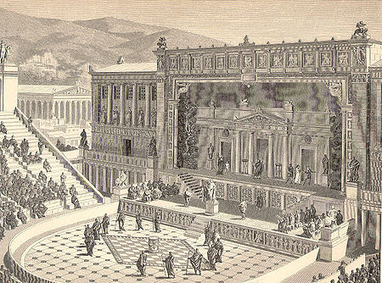
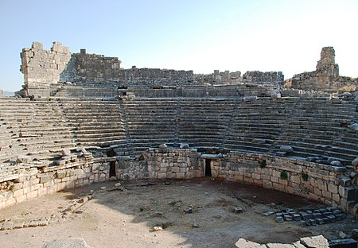
Древнегреческий Театр (др.-греч. θέατρον) — театр и его система в Древней Греции. В Древней Греции театр был одним из факторов общественного развития, распространяя в народе религиозные и социально-этические понятия и объединяя тем самым разнообразные слои населения городов и деревень. Для греческого театра поэтами были созданы образцы драмы, имевшие влияние на драму римскую и новоевропейскую. Некоторые из этих образцов с незначительными переменами удержались в репертуаре новых театров и до сих пор появляются на сцене в подлинном их виде или в точных переводах на новые языки.

Slide 3
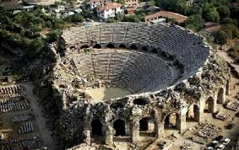
Первоначально театр служил видом чествования бога Диониса. Так как религия была тесно связана с государственной жизнью, спектакли рассказывали о праздниках Диониса и были предметом забот государственных властей. Всенародным характером этих властей объясняются быстрый рост значимости театра в Афинах, привлечение к нему выдающихся поэтов, огромное количество написанных для театра пьес, а также обширность театра, вмещавшего в себе более десяти тысяч зрителей.

Slide 4
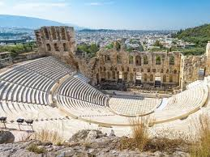
вященной принадлежностью театра был находившийся в орхестре алтарь Диониса, составлявший главную часть театра и являвшийся внешним образом выражения связи с культом Диониса и памяти о его религиозном начале. Драматические представления давались в Дионисии. Самый большой театр в Афинах, Театр Диониса, был сооружен на юго-восточном склоне акрополя, на том участке земли, где находились два храма Диониса Освободителя. Актёры в Афинах и других местах составляли в более позднее время общества под названием «дионисовских мастеров». Наибольшее развитие театральные представления получили в Афинах со времени прочного установления демократии, то есть с начала V века до н. э.

Slide 5
Театр Диониса — античное театральное здание в городе Афины. Располагается на юго-восточном склоне Акрополя и входит в число самых древних театров в мире. Театр был построен в V в. до н. э. и был деревянным. Выступления в театре проходили дважды в год — во время Малых Дионисий и Великих Дионисий.
Во время Великих Дионисий в Афинах проводились театральные состязания. Обычно состязались три автора трагедий. Каждый из участников ставил три трагедии и одну сатирову драму, в шутливой форме обыгрывавшую мифологический сюжет. Состязались также авторы комедий, ставивших по одной пьесе. Результаты фиксировались в особых надписях — дидаскалиях, которые хранились в афинском государственном архиве. Общее руководство за проведением театральных зрелищ осуществлял афинский архонт.

Slide 6
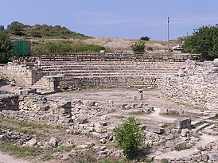
Античный театр в Херсонесе — театр в городе Херсонес Таврический, который был сооружен в первой половине III века до н. э. и по назначению использовался до конца IV в. н. э.^{[1]}. Херсонесский театр неоднократно подвергался различного рода модификациям, как архитектурным, так и репертуарным. Наиболее значительными были изменения I в. н. э., когда в городе был размещен римский вексиллярий, и древнегреческие традиции театральных эпических и музыкальных постановок уступили место римским цирковым зрелищам и гладиаторским боям. Единственный античный театр Крыма, России и всех стран бывшего СССР.

Slide 7
Теа́тр в Эпида́вре (греч. Θέατρο της Επιδαύρου) — наиболее хорошо сохранившийся из древнегреческих театров, действующий^{[1]} и при этом выделяющийся исключительной акустикой и эстетикой^{[2]}. Расположен в Эпидавре вблизи Асклепиона недалеко от малого города Лигуриона. Античный древнегреческий театр был построен между 340 и 330 годами до н. э. По Павсанию, архитектором был Поликлет Младший из города Аргоса^{[3]}. Театр был построен для развлечения знати асклепиона в Эпидавре — считалось, что театр благоприятно влияет на психическое и физическое здоровье пациентов. Древний театр вмещал более 15 000 зрителей и был разделён на две части: 21 ряд с местами для обычных людей и 34 нижних ряда для священников и правителей.

Slide 8
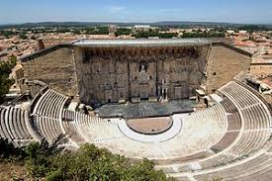
Походження давньогрецького театру. Давньогрецький театр виник з сільських святкувань на честь бога Діоніса. Спочатку Діоніс вважався богом продуктивної сили природи, і греки зображали його у вигляді козла або бика. Проте пізніше, коли населення стародавньої Греції познайомилося з обробітком виноградників, Діоніс став богом виноробства, а потім і богом поезії і театру.

Slide 9
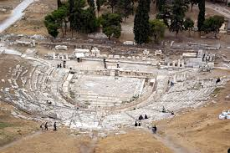
Кілька разів на рік відбувалися святкування, присвячені Діонісу, на яких співали дифірамби (хвалебні пісні). На цих святкуваннях виступали і ряджені, котрі складали свиту Діоніса. Учасники мазали особу винною гущавиною, надягали маски і козлині шкури. Разом з урочистими і сумними, виспівували веселі, а часто і непристойні пісні. Урочиста частина свята дала народження трагедії, весела і жартівлива – комедії.

Slide 10
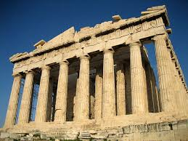
Трагедія, за свідченням Аристотеля, веде свій початок від заспівувачів дифірамба, а комедія – від заспівувачів фалічних пісень. Ці заспівувачі, відповідаючи на питання хору, могли розказати про які-небудь події з життя бога і спонукати хор до співу. До цієї розповіді домішувалися елементи акторської гри, і міф як би оживав перед учасниками свята.

Slide 11
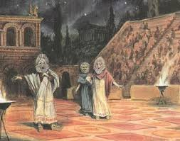
Проливають світло на походження грецької драми і самі слова трагедія і комедія. Слово трагедія походить від двох грецьких слів: трагос – козел і оді – пісня, тобто пісня козлів, оскільки супутниками Діоніса були сатири, козлоногі істоти, що прославляли подвиги і страждання бога. Слово комедія теж походило від двох грецьких слів комос і оді. Слово комос позначало хід натовпу ряджених, що обсипали один одного жартами і насмішками на сільському святі на честь Діоніса. Отже, слово комедія позначає пісню комоса.

Slide 12
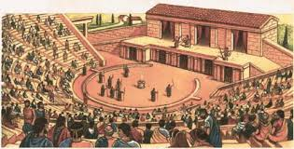
Міфологія греків виросла з прагнення пояснити навколишній світ, і була тісно пов’язана з релігією. Грецька трагедія цілком ґрунтується на міфології. Але крізь міфологічну оболонку драматург відображав в трагедії сучасне суспільне життя, виказував свої політичні, філософські і етичні переконання. Використання міфології робило трагедію надзвичайно дохідливою. У кожній п’єсі глядач зустрічав вже знайомих йому осіб і події, і міг вільніше стежити за тим, як ці міфи переробляла творча фантазія драматурга.

Slide 13
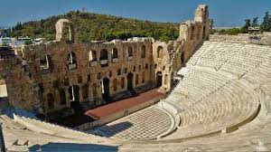
Твори ранніх грецьких трагіків до наших днів не дійшли. В змісті комедії, так само як і в трагедії, з перших же днів її існування до релігійних мотивів домішувалися житейські, які надалі займали все більше і більше місця і врешті-решт стали переважаючими, або навіть єдиними, хоча в цілому комедія, як і раніше, вважалася присвяченою Діонісу. Учасники комоса стали розігрувати і маленькі комічні сценки: викрадення злодіями їстівних запасів і вина, і інші сценки. До жартів, пісень і невеликих сценок вже у той час домішувалися елементи соціальної сатири.

Slide 14
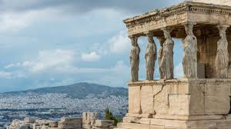
З’явилась з аттичного комоса і стародавня аттична комедія (V ст. до н.е.), яка була політичною за своїм змістом. Вона постійно піднімала питання політичного устрою, діяльності окремих установ Афінської республіки, її зовнішньої політики, війни, миру і т.п. Така комедія існувала в умовах афінської рабовласницької демократії.

Slide 15
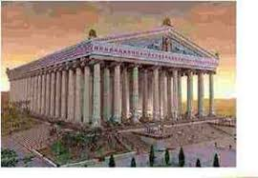
Свого вищого виразу театральне мистецтво V ст. до н.е. досягло у творчості трьох великих трагіків – Есхіла, Софокла, Еврипіда – і комедіографа Аристофана. Одночасно з ними писали й інші драматурги, але до наших днів дійшли тільки невеликі уривки їх творів, а іноді і лише ім’я того або іншого поета.

Slide 16
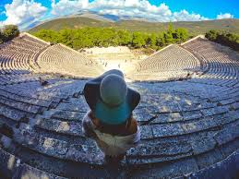
Дякуємо за увагу!!!

